Slide 1


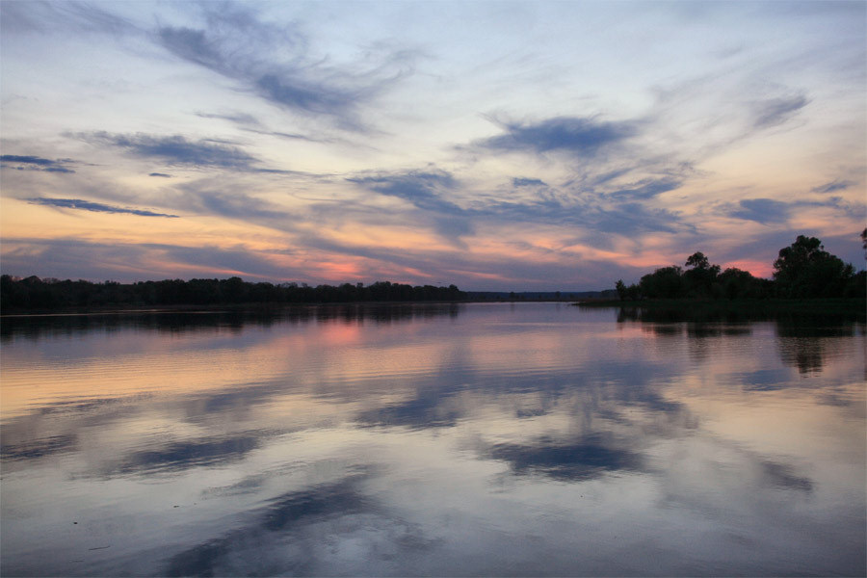
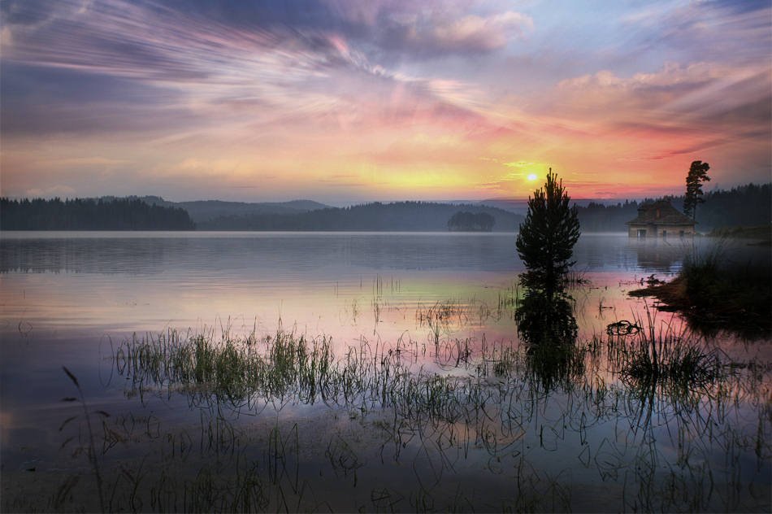
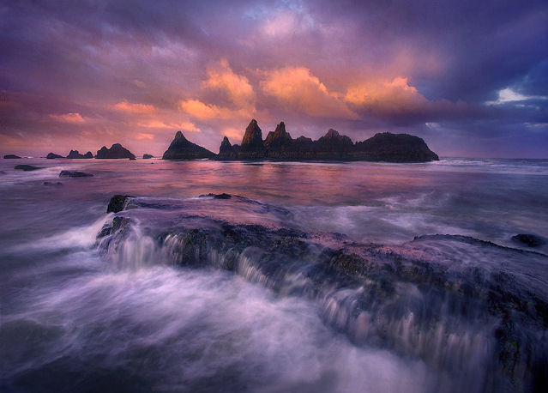
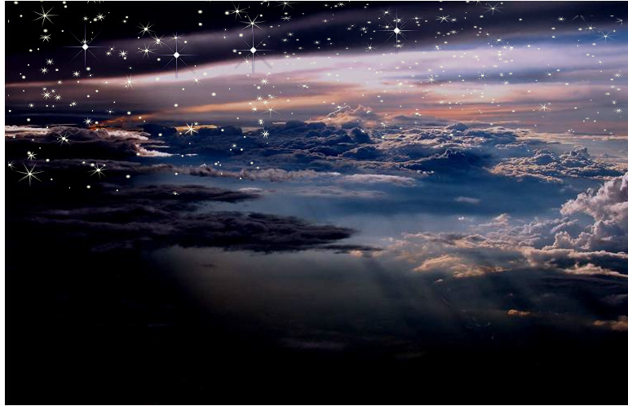
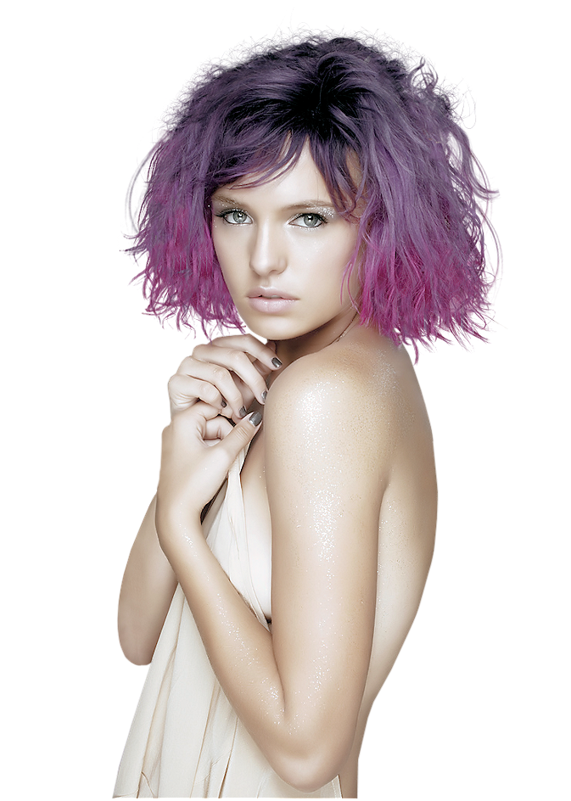
Ocaso
¡Cómo suena en mi alma la idea
de una noche completa en tus brazos
diluyéndome toda en caricias
mientras tú te me das extasiado!
¡Cómo sueño las horas azules
que me esperan tendida a tu lado,
sin más luz que la luz de tus ojos,
sin más lecho que aquel de tu brazo!
¡Oh la noche regada de estrellas
que enviará desde todos sus astros
la más pura armonía de reflejos
como ofrenda nupcial a mi tálamo!
inesgaret@gmail.com
Julia de Burgos
¡Qué infinito el temblor de miradas
que vendrá en la emoción del abrazo,
y qué tierno el coloquio de besos
que tendré estremecida en tus labios!
¡Cómo siento mi amor floreciendo
en la mística voz de tu canto:
notas tristes y alegres y hondas
que unirán tu emoción a tu rapto!
Imagenes - internet
Audio Secrets - Giovanni Marradi
Tube Mari
Automatico

Slide 2







¿Te ha gustado?
Puedes ver más entrando
Aquí
Además puedes recibir powerpoints en tu correo electrónico suscribiéndote aquí:

